Slide 1



PRAWO zamówień publicznych
Szkolenie 8 lutego 2018, Polańczyk

Slide 2
Zakres ostatnich nowelizacji pzp
Najobszerniejsza z ostatnich nowelizacji – ustawa z dnia 22 czerwca 2016 roku, która weszła w życie 28 lipca 2016 roku.
Pozostałe nowelizacje (od tego czasu) miały w większości charakter porządkujący, dostosowujący PZP do zmian w innych ustawach (np. ustawy o działach administracji rządowej, minimalnym wynagrodzeniu za pracę)
Zasadniczy cel dużej nowelizacji z 2016: wprowadzenie do polskiego porządku prawnego przepisów dyrektywy Parlamentu Europejskiego i Rady 2014/24/UE z dnia 26 lutego 2014 r. w sprawie zamówień publicznych, uchylającej dyrektywę 2004/18/WE – tzw. „DYRKETYWA KLASYCZNA” oraz dyrektywy Parlamentu Europejskiego i Rady 2014/25/UE z dnia 26 lutego 2014 r. w sprawie udzielania zamówień przez podmioty działające w sektorach gospodarki wodnej, energetyki, transportu i usług pocztowych, uchylającej dyrektywę 2004/17/WE – tzw. „DYREKTYWA SEKTOROWA”.

Slide 3
Zakres ostatnich nowelizacji pzp
Co się zmieniło 28 lipca 2016 roku?
Zmiany brzmienia: art. 2, art. 2c, art. 3, art. 4, art. 7, art. 8, art. 10 ust. 2, art. 11, art. 12a, art. 13, art. 15, art. 17, art. 22, art. 24, art. 25, art. 26, art. 29, art. 30, art. 31a ust. 1, art. 31b, art. 32, art. 33 ust. 4, art. 34, art. 36, art. 36a, art. 36b, art. 37, art. 38, art. 41, art. 43, art. 45 ust. 5a, art. 46 ust. 4a, art. 48, art. 49 ust. 2 i 3, art. 50, art. 51, art. 52 ust. 2-5, art. 54, art. 55 ust. 1, art. 56, art. 57, art. 58, art. 60, art. 60b ust. 1, art. 60d, art. 62, art. 63, art. 67, art. 73, art. 75 ust. 2, art. 82, art. 83, art. 86, art. 89, art. 90, art. 91, art. 91a, art. 91b, art. 91c ust. 1, art. 92, art. 93, art. 94, art. 95, art. 96, art. 97 ust. 1, art. 98 ust. 4, art. 99, art. 102, art. 104, art. 115, art. 123, art. 131a, art. 131e, art. 131h, art. 131k ust. 1, art. 131n, art. 132, art. 133, art. 134, art. 134b ust. 3, art. 134c ust. 2, art. 134d, art. 134e ust. 1, art. 135, art. 136 ust. 1, art. 138 ust. 4, art. 138c, art. 138f ust. 2 i 3, art. 140 ust. 3, art. 144, art. 144a ust. 1 pkt 2, art. 145 ust. 1, art. 146, art. 150, art. 151a, art. 153, art. 158 ust. 2, art. 176a ust. 3, art. 180, art. 181 ust. 2, art. 183 ust. 6, art. 186,
Dodane: art. 4aa, art. 4b ust. 1a, art. 4d, art. 5b-5g, art. 9 ust. 4, art. 9a, rozdział 2a, art. 11a-11c, art. 13a, art. 14 ust. 2, art. 15b-15f, art. 16 ust. 6-8, art. 20a, art. 22a-22d, art. 23 ust. 5 i 6, art. 24aa, art. 25a, art. 30a, art. 30b, art. 31d, art. 36aa, art. 36ba, art. 55a, art. 60c ust. 1 pkt 3 i 4, art. 60e, w dziale II w rozdziale 3 po oddziale 6 dodaje się oddział 6a, art. 91d, art. 91e, art. 101a, art. 101b, art. 104a-104g, art. 131ba–131bc, art. 131da, art. 131g ust. 5 i 6, art. 131ia, w dziale III rozdział 6, art. 144b, art. 145a, art. 145b, art. 146a, art. 154c, art. 185 ust. 8, uchyla: art. 2a, art. 2b, art. 5, art. 5a, art. 6, art. 12, art. 15a ust. 1-3, art. 24b, art. 27, art. 40 ust. 5-6, art. 42 ust. 2, art. 44, art. 59 ust. 2, art. 100 ust. 3, art. 101, art. 103 ust. 2 i 3, art. 105-109, art. 116 ust. 4, art. 131i ust. 5, art. 131m ust. 2.

Slide 4
Zakres ostatnich nowelizacji pzp – IMPLEMENTACJA PRAWA UNIJNEGO
Zmiany związane z dużą nowelizacją w 2016 roku – związane z implementacją dyrektyw:
Unia przyjmuje środki w celu ustanowienia lub zapewnienia funkcjonowania rynku wewnętrznego zgodnie z odpowiednimi postanowieniami Traktatów. (art. 26 TFUE)
Parlament Europejski i Rada, stanowiąc zgodnie ze zwykłą procedurą ustawodawczą i po konsultacji z Komitetem Ekonomiczno-Społecznym, przyjmują środki dotyczące zbliżenia przepisów ustawowych, wykonawczych i administracyjnych Państw Członkowskich, które mają na celu ustanowienie i funkcjonowanie rynku wewnętrznego. (art. 114 TFUE)
Udzielanie zamówień publicznych przez instytucje państw członkowskich lub w imieniu tych instytucji musi być zgodne z zasadami Traktatu o funkcjonowaniu Unii Europejskiej, a w szczególności z zasadą swobodnego przepływu towarów, swobody przedsiębiorczości oraz swobody świadczenia usług, a także z zasadami, które się z nich wywodzą, takimi jak: zasada równego traktowania, zasada niedyskryminacji, zasada wzajemnego uznawania, zasada proporcjonalności oraz zasada przejrzystości. (Dyrektywa 2014/24/UE, motyw 1)

Slide 5
Zakres ostatnich nowelizacji pzp – IMPLEMENTACJA PRAWA UNIJNEGO
UPROSZCZENIE I UELASTYCZNIENIE
  NEGOCJACJE
  PROCEDURA ODWRÓCONA
  JEDNOLITY EUROPEJSKI DOKUMENT ZAMÓWIENIA (JEDZ)

Slide 6
Zakres ostatnich nowelizacji pzp – IMPLEMENTACJA PRAWA UNIJNEGO
Uproszczenie procedur udzielania zamówień publicznych i ich uelastycznienie, przez:
  a) lepsze wykorzystanie negocjacji jako sposobu doprecyzowania warunków umów z wykonawcami w celu uzyskania usługi, które najlepiej odpowiada potrzebom zamawiającego,
  >>> zmiany dotyczące trybów negocjacyjnych
  b) zmniejszenie obowiązków formalnych na etapie ubiegania się o udzielenie zamówienia; przedstawianie przez wykonawców oświadczenia o spełnianiu warunków w postaci jednolitego europejskiego dokumentu zamówienia; obowiązek złożenia wszystkich dokumentów co do zasady przez wykonawcę, którego oferta została uznana za najkorzystniejszą;
  >>> procedura odwrócona (art. 24aa), jednolity europejski dokument zamówienia (JEDZ)

Slide 7
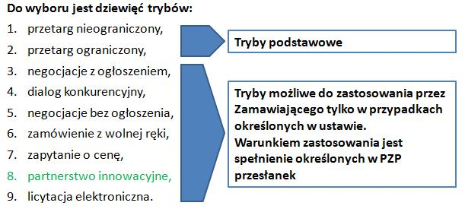
Zakres ostatnich nowelizacji pzp – IMPLEMENTACJA PRAWA UNIJNEGO
Ad a)
Tryby negocjacyjne – istotne modyfikacje:

Slide 8
Zakres ostatnich nowelizacji pzp – IMPLEMENTACJA PRAWA UNIJNEGO
Ad a)
Tryby negocjacyjne – istotne modyfikacje:
Art. 54. Negocjacje z ogłoszeniem to tryb udzielenia zamówienia, w którym, po publicznym ogłoszeniu o zamówieniu, zamawiający zaprasza wykonawców dopuszczonych do udziału w postępowaniu do składania ofert wstępnych, prowadzi z nimi negocjacje, a następnie zaprasza ich do składania ofert. | Art. 60a. Dialog konkurencyjny to tryb udzielenia zamówienia, w którym po publicznym ogłoszeniu o zamówieniu zamawiający prowadzi z wybranymi przez siebie wykonawcami dialog, a następnie zaprasza ich do składania ofert.

Slide 9
Zakres ostatnich nowelizacji pzp – IMPLEMENTACJA PRAWA UNIJNEGO
Ad a)
Tryby negocjacyjne – istotne modyfikacje:
NEGOCJACJE Z OGŁOSZENIEM I DIALOG KONKURENCYJNY Nowe przesłanki zastosowania trybów (od 28.07.2016):
W postępowaniu prowadzonym uprzednio w trybie przetargu nieograniczonego lub przetargu ograniczonego wszystkie oferty zostały odrzucone na podstawie art. 89 ust. 1 pkt 1, 2, 4 lub 5 lub zamawiający unieważnił postępowanie na podstawie art. 93 ust. 1 pkt 4, a pierwotne warunki zamówienia nie zostały w istotny sposób zmienione;
rozwiązania dostępne na rynku nie mogą zaspokoić, bez ich dostosowania, potrzeb zamawiającego;
roboty budowlane, dostawy lub usługi obejmują rozwiązania projektowe lub innowacyjne;

Slide 10
Zakres ostatnich nowelizacji pzp – IMPLEMENTACJA PRAWA UNIJNEGO
Ad a)
Tryby negocjacyjne – istotne modyfikacje:
NEGOCJACJE Z OGŁOSZENIEM I DIALOG KONKURENCYJNY nowe przesłanki zastosowania trybów (od 28.07.2016):
zamówienie nie może zostać udzielone bez wcześniejszych negocjacji z uwagi na szczególne okoliczności dotyczące jego charakteru, stopnia złożoności lub uwarunkowań prawnych lub finansowych lub z uwagi na ryzyko związane z robotami budowlanymi, dostawami lub usługami;
jeżeli zamawiający nie może opisać przedmiotu zamówienia w wystarczająco precyzyjny sposób przez odniesienie do: określonej normy, europejskiej oceny technicznej, o której mowa w art. 30 ust. 1 pkt 2 lit. c, wspólnej specyfikacji technicznej, o której mowa w art. 30 ust. 1 pkt 2 lit. d, lub referencji technicznej.

Slide 11
Zakres ostatnich nowelizacji pzp – IMPLEMENTACJA PRAWA UNIJNEGO
Ad a)
Tryby negocjacyjne – istotne modyfikacje:
DIALOG KONKURENCYJNY - negocjowanie ostatecznych warunków umowy (dołożony art. 60f) Zamawiający po wyborze najkorzystniejszej oferty może w celu potwierdzenia zobowiązań finansowych lub innych warunków zawartych w ofercie negocjować z wykonawcą, którego oferta została wybrana jako najkorzystniejsza, ostateczne warunki umowy, o ile: nie skutkuje to zmianami istotnych elementów oferty nie skutkuje to zmianami potrzeb i wymogów określonych w ogłoszeniu o zamówieniu nie prowadzi to do zakłócenia konkurencji nie prowadzi to do dyskryminacji wykonawców.

Slide 12
Zakres ostatnich nowelizacji pzp – IMPLEMENTACJA PRAWA UNIJNEGO
Ad b)
Procedura odwrócona – art. 24aa:
Art. 24aa. [Badanie wystąpienia przesłanek wykluczenia po ocenie ofert]
1. Zamawiający może, w postępowaniu prowadzonym w trybie przetargu nieograniczonego, najpierw dokonać oceny ofert, a następnie zbadać, czy wykonawca, którego oferta została oceniona jako najkorzystniejsza, nie podlega wykluczeniu oraz spełnia warunki udziału w postępowaniu, o ile taka możliwość została przewidziana w specyfikacji istotnych warunków zamówienia lub w ogłoszeniu o zamówieniu.
2. Jeżeli wykonawca, o którym mowa w ust. 1, uchyla się od zawarcia umowy lub nie wnosi wymaganego zabezpieczenia należytego wykonania umowy, zamawiający może zbadać, czy nie podlega wykluczeniu oraz czy spełnia warunki udziału w postępowaniu wykonawca, który złożył ofertę najwyżej ocenioną spośród pozostałych ofert.
CEL: MAKSYMALNE PRZYSPIESZENIE POSTĘPOWANIA

Slide 13
Zakres ostatnich nowelizacji pzp – IMPLEMENTACJA PRAWA UNIJNEGO
Ad b)
Procedura odwrócona – art. 24aa:
URZĄD ZAMÓWIEŃ PUBLICZNYCH:
Procedura ta polega zatem na tym, że zamawiający w toku czynności oceny ofert nie dokonuje podmiotowej oceny wszystkich wykonawców (ocena spełniania warunków udziału w postępowaniu, braku podstaw do wykluczenia), nie badając nawet wszystkich wstępnych oświadczeń wykonawców, składanych w szczególności w formie jednolitego europejskiego dokumentu zamówienia.
W pierwszej kolejności dokonuje on oceny ofert pod kątem przesłanek odrzucenia oferty (art. 89 ust. 1 ustawy Pzp) oraz kryteriów oceny ofert opisanych w SIWZ, po czym dopiero wyłącznie w odniesieniu do wykonawcy, którego oferta została oceniona jako najkorzystniejsza (uplasowała się na najwyższej pozycji rankingowej), dokonuje oceny podmiotowej wykonawcy, tj. bada oświadczenie wstępne, a następnie żąda przedłożenia dokumentów w trybie art. 26 ust. 1 lub 2 ustawy Pzp.
https://www.uzp.gov.pl/baza-wiedzy/interpretacja-przepisow/pytania-i-odpowiedzi-dotyczace-nowelizacji-ustawy-prawo-zamowien-publicznych/procedura-uregulowana-w-art.-24aa-ustawy-pzp,-tzw.-procedura-odwrocona

Slide 14
Zakres ostatnich nowelizacji pzp – IMPLEMENTACJA PRAWA UNIJNEGO
Ad b)
Procedura odwrócona – art. 24aa:
Wykonawca dołącza do oferty oświadczenie aktualne na dzień składania ofert w zakresie wskazanym przez zamawiającego w ogłoszeniu o zamówieniu lub w SIWZ. Informacje zawarte w oświadczeniu stanowią wstępne potwierdzenie, że wykonawca nie podlega wykluczeniu oraz spełnia warunki udziału w postępowaniu.
Wartość zamówienia poniżej progów | Wartość zamówienia powyżej progów
oświadczenie wykonawca składa w formie jednolitego europejskiego dokumentu zamówienia (JEDZ) | „zwykłe” oświadczenie
oświadczenia są składane wraz z ofertą, choć w tej szczególnej procedurze podlegają ocenie dopiero na zakończenie oceny ofert i to wyłącznie w odniesieniu do wykonawcy, którego oferta została oceniona jako najkorzystniejsza

Slide 15
JEDZ - Jednolity europejski dokument zamówienia (ESPD)
Wielu wykonawców, zwłaszcza MŚP, uważa, że jedną z głównych przeszkód dla ich uczestnictwa w zamówieniach publicznych są obciążenia administracyjne wynikające z konieczności przedstawienia znacznej liczby zaświadczeń lub innych dokumentów dotyczących kryteriów wykluczenia i kwalifikacji. Ograniczenie takich wymogów, na przykład przez zastosowanie jednolitego europejskiego dokumentu zamówienia obejmującego zaktualizowane oświadczenie własne, mogłoby w znacznym stopniu uprościć procedurę z korzyścią zarówno dla instytucji zamawiających, jak i wykonawców. (Dyrektywa klasyczna, motyw 84)
JEDZ = zaktualizowane formalne oświadczenie własne wykonawcy, który będzie dowodem wstępnym zastępującym zaświadczenia i inne dokumenty wydawane przez organy publiczne lub osoby trzecie.
1. Wykonawcy w postępowaniach nie będą zobowiązani do składania dowodów na potwierdzenie spełnienia warunków udziału z chwilą przystępowania do postępowania.

Slide 16
JEDZ - Jednolity europejski dokument zamówienia (ESPD)
2. Do oferty w przetargu nieograniczonym lub wniosku o dopuszczenie do udziału w postępowaniu wykonawca dołącza aktualne oświadczenie w zakresie wskazanym przez zamawiającego w ogłoszeniu o zamówieniu lub w specyfikacji istotnych warunków zamówienia.
3. Jeżeli zamawiający będzie mógł uzyskać dany dokument potwierdzający bezpośrednio za pomocą bezpłatnej krajowej bazy danych (np. CEIDG, KRS, KRK), jednolity dokument będzie zawierać adres internetowy takiej bazy danych i wszelkie inne dane identyfikacyjne oraz, w stosownych przypadkach, niezbędne oświadczenie o wyrażeniu zgody na uzyskanie przez zamawiającego informacji na temat wykonawcy (zob. oświadczenia na końcu formularza). Wykonawcy nie będą zobowiązani do przedstawiania dokumentów potwierdzających, jeżeli zamawiający będzie mógł je uzyskać za pomocą bezpłatnych baz danych. Ponadto wykonawcy nie będą zobowiązani do przedstawiania dokumentów potwierdzających, jeżeli zamawiający, który udzielił zamówienia lub zawarł umowę ramową, już takie dokumenty posiada.

Slide 17
JEDZ - Jednolity europejski dokument zamówienia (ESPD)
4. Wykonawca może wykorzystać informacje zawarte w jednolitym dokumencie w innym postępowaniu o udzielenie zamówienia, pod warunkiem że potwierdzi aktualność tych informacji.
5. Zamawiający – możliwość zwrócenia się do wykonawców na każdym etapie postępowania o przedłożenie wszystkich lub niektórych dokumentów potwierdzających spełnianie warunków udziału lub kryteriów selekcji, jeżeli będzie to niezbędne do zapewnienia odpowiedniego przebiegu postępowania.
6. Zamawiający – obowiązek korzystania z systemu e-Certis i wymagania przede wszystkim takich rodzajów zaświadczeń lub dowodów w formie dokumentów, które są objęte e-Certis.

Slide 18
JEDZ - Jednolity europejski dokument zamówienia (ESPD)
7. Wykonawcy, którzy wprowadzą w poważny błąd zamawiającego w zakresie wskazanych w JEDZ informacji, mogą zostać wykluczeni z postępowania lub podlegać odpowiedzialności karnej. Odpowiedzialność karna grozi wykonawcy w zakresie wynikającym z obowiązujących przepisów krajowych.
8. Konsorcjum – JEDZ składa każdy z konsorcjantów
9. JEDZ sporządza się, pod rygorem nieważności, w postaci elektronicznej, i opatruje się kwalifikowanym podpisem elektronicznym – tak art. 10a ust. 5 pzp; zasada ta wchodzi w życie 18 kwietnia 2018 roku.

Slide 19
JEDZ - Jednolity europejski dokument zamówienia (ESPD)
Część I: Informacje dotyczące postępowania o udzielenie zamówienia oraz instytucji zamawiającej lub podmiotu zamawiającego
Część II: Informacje dotyczące wykonawcy
  A: INFORMACJE NA TEMAT WYKONAWCY
  B: INFORMACJE NA TEMAT PRZEDSTAWICIELI WYKONAWCY
  C: INFORMACJE NA TEMAT POLEGANIA NA ZDOLNOŚCI INNYCH PODMIOTÓW
  D: INFORMACJE DOTYCZĄCE PODWYKONAWCÓW, NA KTÓRYCH ZDOLNOŚCI WYKONAWCA NIE POLEGA

Slide 20
JEDZ - Jednolity europejski dokument zamówienia (ESPD)
Część III: Podstawy wykluczenia
  A: PODSTAWY ZWIĄZANE Z WYROKAMI SKAZUJĄCYMI ZA PRZESTĘPSTWO
  B: PODSTAWY ZWIĄZANE Z PŁATNOŚCIĄ PODATKÓW LUB SKŁADEK NA UBEZPIECZENIE SPOŁECZNE
  C: PODSTAWY ZWIĄZANE Z NIEWYPŁACALNOŚCIĄ, KONFLIKTEM INTERESÓW LUB WYKROCZENIAMI ZAWODOWYMI
  D: INNE PODSTAWY WYKLUCZENIA, KTÓRE MOGĄ BYĆ PRZEWIDZIANE W PRZEPISACH KRAJOWYCH PAŃSTWA CZŁONKOWSKIEGO INSTYTUCJI ZAMAWIAJĄCEJ LUB PODMIOTU ZAMAWIAJĄCEGO

Slide 21
JEDZ - Jednolity europejski dokument zamówienia (ESPD)
Część IV: Kryteria kwalifikacji
OGÓLNE OŚWIADCZENIE DOTYCZĄCE WSZYSTKICH KRYTERIÓW KWALIFIKACJI
  A: KOMPETENCJE
  B: SYTUACJA EKONOMICZNA I FINANSOWA
  C: ZDOLNOŚĆ TECHNICZNA I ZAWODOWA
  D: SYSTEMY ZAPEWNIANIA JAKOŚCI I NORMY ZARZĄDZANIA ŚRODOWISKOWEGO

Slide 22
JEDZ - Jednolity europejski dokument zamówienia (ESPD)
Część V: Ograniczanie liczby kwalifikujących się kandydatów
Część VI: Oświadczenia końcowe
Niżej podpisany(-a)(-i) oficjalnie oświadcza(-ją), że informacje podane powyżej w częściach II–V są dokładne i prawidłowe oraz że zostały przedstawione z pełną świadomością konsekwencji poważnego wprowadzenia w błąd.
Niżej podpisany(-a)(-i) oficjalnie oświadcza(-ją), że jest (są) w stanie, na żądanie i bez zwłoki, przedstawić zaświadczenia i inne rodzaje dowodów w formie dokumentów, z wyjątkiem przypadków, w których:
  a) instytucja zamawiająca lub podmiot zamawiający ma możliwość uzyskania odpowiednich dokumentów potwierdzających bezpośrednio za pomocą bezpłatnej krajowej bazy danych w dowolnym państwie członkowskim , lub

Slide 23
JEDZ - Jednolity europejski dokument zamówienia (ESPD)
(…) c.d. Część VI
  b) najpóźniej od dnia 18 kwietnia 2018 r., instytucja zamawiająca lub podmiot zamawiający już posiada odpowiednią dokumentację.
Niżej podpisany(-a)(-i) oficjalnie wyraża(-ją) zgodę na to, aby
[wskazać instytucję zamawiającą lub podmiot zamawiający określone w części I, sekcja A]
uzyskał(-a)(-o) dostęp do dokumentów potwierdzających informacje, które zostały przedstawione w [wskazać część/sekcję/punkt(-y), których to dotyczy] niniejszego jednolitego europejskiego dokumentu zamówienia, na potrzeby [określić postępowanie o udzielenie zamówienia: (skrócony opis, adres publikacyjny w Dzienniku Urzędowym Unii Europejskiej, numer referencyjny)].
Data, miejscowość, podpis

Slide 24
JEDZ - Jednolity europejski dokument zamówienia (ESPD)
Ratio legis
Standaryzacja
Uproszczenie – zapobiegać ma różne oświadczenia własne
Uniknięcie problemów związanych z formułowaniem oficjalnych oświadczeń i zgód
Kwestie językowe (taki sam formularz we wszystkich językach urzędowych)
Ułatwienie transgranicznego uczestnictwa w postępowaniach
Możliwość wielokrotnego wykorzystania (po potwierdzeniu aktualności)

Slide 25
Zakres ostatnich nowelizacji pzp – IMPLEMENTACJA PRAWA UNIJNEGO
CZYNNIKI POZAEKONOMICZNE
  KRYTERIA OCENY OFERT - POZACENOWE
  KLAUZULE SPOŁECZNE
  PARNETRSTWO INNOWACYJNE

Slide 26
Zakres ostatnich nowelizacji pzp – IMPLEMENTACJA PRAWA UNIJNEGO
Promowanie i realne wykorzystywanie pozaekonomicznych celów zamówień publicznych takich jak ochrona środowiska, integracja społeczna czy wspieranie innowacyjności:
  a) położenie nacisku na wybór oferty najkorzystniejszej, czyli opartej również na efektywności kosztowej, jak również uwzględniającej nie tylko cenę lub koszt ale także inne aspekty niż cena lub koszt oraz wprowadzenie możliwości ograniczenia stosowania kryterium najniższej ceny,
  b) użycie przyjaznych dla środowiska sposobów produkcji itp.,
  c) wprowadzenie nowej procedury - partnerstwa innowacyjnego, przeznaczonej do nabywania produktów i usług, które nie są jeszcze dostępne na rynku,
  d) promowanie zatrudnienia osób defaworyzowanych.

Slide 27
Zakres ostatnich nowelizacji pzp – IMPLEMENTACJA PRAWA UNIJNEGO
Ad a-b)
KRYTERIAMI OCENY OFERT SĄ:
    cena lub koszt
  albo
    cena lub koszt i inne kryteria odnoszące się do przedmiotu zamówienia
Te inne kryteria odnoszące się do przedmiotu zamówienia to na przykład:
  jakość, w tym parametry techniczne, właściwości estetyczne i funkcjonalne;
  aspekty społeczne, w tym integracja zawodowa i społeczna osób będących członkami grup społecznie marginalizowanych, dostępność dla osób niepełnosprawnych lub uwzględnianie potrzeb użytkowników;
  aspekty środowiskowe, w tym efektywność energetyczna przedmiotu zamówienia;
  aspekty innowacyjne;
  organizacja, kwalifikacje zawodowe i doświadczenie osób wyznaczonych do realizacji zamówienia, jeżeli mogą mieć znaczący wpływ na jakość wykonania zamówienia;
  serwis posprzedażny oraz pomoc techniczna, warunki dostawy, takie jak termin dostawy, sposób dostawy oraz czas dostawy lub okres realizacji.

Slide 28
Zakres ostatnich nowelizacji pzp – IMPLEMENTACJA PRAWA UNIJNEGO
Ad a-b)
Ograniczanie znaczenia ceny jako kryterium.
Zamawiający będący:
  jednostkami sektora finansów publicznych
  lub
  innymi państwowymi jednostkami organizacyjnymi nieposiadającymi osobowości prawnej;
kryterium ceny mogą zastosować jako jedyne kryterium oceny ofert lub kryterium o wadze przekraczającej 60%, jeżeli:
określą w opisie przedmiotu zamówienia standardy jakościowe odnoszące się do wszystkich istotnych cech przedmiotu zamówienia
wykażą w załączniku do protokołu w jaki sposób zostały uwzględnione w opisie przedmiotu zamówienia koszty cyklu życia (wyjątki: tryby ZOC, LE)
cykl życia - należy przez to rozumieć wszelkie możliwe kolejne lub powiązane fazy istnienia przedmiotu dostawy, usługi lub roboty budowlanej, w szczególności badanie, rozwój, projektowanie przemysłowe, testowanie, produkcję, transport, używanie, naprawę, modernizację, zmianę, utrzymanie przez okres istnienia, logistykę, szkolenie, zużycie, wyburzenie, wycofanie i usuwanie;

Slide 29
Zakres ostatnich nowelizacji pzp – IMPLEMENTACJA PRAWA UNIJNEGO
Ad c)
Partnerstwo innowacyjne (art. 73)
1. Partnerstwo innowacyjne to tryb udzielenia zamówienia, w którym w odpowiedzi na publiczne ogłoszenie o zamówieniu zamawiający zaprasza wykonawców dopuszczonych do udziału w postępowaniu do składania ofert wstępnych, prowadzi z nimi negocjacje, a następnie zaprasza do składania ofert na opracowanie innowacyjnego produktu, usług lub robót budowlanych niedostępnych na rynku oraz sprzedaż tych produktów, usług lub robót budowlanych.
2. Zamawiający dokona zakupu innowacyjnego produktu, usług lub robót budowlanych, o których mowa w ust. 1, pod warunkiem że odpowiadają poziomom wydajności i maksymalnym kosztom uzgodnionym między zamawiającym a wykonawcą lub wykonawcami.
3. Przez innowacyjny produkt, usługę lub robotę budowlaną należy rozumieć nowy lub znacznie udoskonalony produkt, usługę lub proces, w tym proces produkcji, budowy lub konstrukcji, nową metodę marketingową lub nową metodę organizacyjną w działalności gospodarczej, organizowaniu pracy lub relacjach zewnętrznych.

Slide 30
Zakres ostatnich nowelizacji pzp – IMPLEMENTACJA PRAWA UNIJNEGO
Ad c)
Partnerstwo innowacyjne (art. 73)
nowy tryb, który został przewidziany w dyrektywie klasycznej 2014/24/UE.
opracowany z myślą o takich zamawiających, którzy poszukują innowacyjnych rozwiązań i są przekonani, że oferowane przez rynek produkty i usługi nie są w stanie zaspokoić ich potrzeb
po określeniu minimalnych i precyzyjnych wymogów przez zamawiającego, wykonawcy w odpowiedzi składają wnioski o dopuszczenie do udziału w postępowaniu.
warunki skorzystania: uprzednia gruntowna analiza rynku, pod kątem tego, czy dostępne na rynku rozwiązania rzeczywiście nie są w stanie odpowiedzieć na dane potrzeby
istota trybu: opracowanie innowacyjnego produktu, usługi czy roboty budowlanej i ich zakup bez konieczności przeprowadzania odrębnego postępowania o udzielenie zamówienia.
Czyli: jedna umowa, obejmującą zarówno fazę badawczo-rozwojową, jak i późniejsze wyprodukowanie i dostarczenie innowacyjnego produktu, świadczenie usługi czy ukończenie robót budowlanych.
Ocena rynku dokonywana jest w określonym momencie i na ten moment jest ważna. Oznacza to, że jeśli po wszczęciu trybu partnerstwa innowacyjnego pojawi się na rynku rozwiązanie odpowiadające potrzebom zamawiającego, nie musi on unieważniać postępowania.

Slide 31
Zakres ostatnich nowelizacji pzp – IMPLEMENTACJA PRAWA UNIJNEGO
Ad c)
Partnerstwo innowacyjne (art. 73)
.
.
Zamawiający może wybrać kilka ofert złożonych przez kilku wykonawców.
.
Partnerstwo innowacyjne składa się z etapów odpowiadających kolejności działań w procesie badawczo-rozwojowym, w szczególności może obejmować opracowanie prototypów oraz wytworzenie produktów, świadczenie usług lub ukończenie robót budowlanych.
W ramach partnerstwa innowacyjnego zamawiający ustala cele pośrednie, które mają osiągnąć partnerzy, oraz przewiduje wynagrodzenie w częściach uwzględniających etapy partnerstwa lub cele pośrednie.
Zamawiający może po każdym etapie zakończyć partnerstwo innowacyjne lub, w przypadku partnerstwa innowacyjnego z kilkoma partnerami, zmniejszyć liczbę partnerów przez rozwiązanie poszczególnych umów, pod warunkiem że zamawiający wskazał w specyfikacji istotnych warunków zamówienia taką możliwość oraz określił warunki skorzystania z niej.
W oparciu o tryb negocjacji z ogłoszeniem, zamawiający wybiera najkorzystniejszą ofertę (najkorzystniejszy bilans ceny lub kosztu i innych kryteriów odnoszących się do przedmiotu zamówienia);

Slide 32
Zakres ostatnich nowelizacji pzp – IMPLEMENTACJA PRAWA UNIJNEGO
Ad d)
Grupy defaworyzowane
Zmiany w zakresie warunków udziału w postępowaniu
O udzielenie zamówienia mogą ubiegać się wykonawcy, którzy:
1) nie podlegają wykluczeniu;
2) spełniają warunki udziału w postępowaniu, o ile zostały one określone przez zamawiającego w ogłoszeniu o zamówieniu lub w zaproszeniu do potwierdzenia zainteresowania.
Zamawiający określa warunki udziału w postępowaniu oraz wymagane od wykonawców środki dowodowe w sposób proporcjonalny do przedmiotu zamówienia oraz umożliwiający ocenę zdolności wykonawcy do należytego wykonania zamówienia, w szczególności wyrażając je jako minimalne poziomy zdolności.
Warunki udziału w postępowaniu mogą dotyczyć:
  1) kompetencji lub uprawnień do prowadzenia określonej działalności zawodowej, o ile wynika to z odrębnych przepisów;
  2) sytuacji ekonomicznej lub finansowej;
  3) zdolności technicznej lub zawodowej.

Slide 33
Zakres ostatnich nowelizacji pzp – IMPLEMENTACJA PRAWA UNIJNEGO
Ad d)
Grupy defaworyzowane
Zamawiający może zastrzec w ogłoszeniu o zamówieniu, że o udzielenie zamówienia mogą ubiegać się wyłącznie zakłady pracy chronionej oraz inni wykonawcy, których działalność, lub działalność ich wyodrębnionych organizacyjnie jednostek, które będą realizowały zamówienie, obejmuje społeczną i zawodową integrację osób będących członkami grup społecznie marginalizowanych.
Ustawodawca stworzył otwarty katalog takich grup, wskazując:
Niepełnosprawnych
Bezrobotnych
Pozbawionych wolności lub zwalnianych z zakładów karnych
Osoby z zaburzeniami psychicznymi
Bezdomnych
Osoby, które uzyskały w Rzeczypospolitej Polskiej status uchodźcy lub ochronę uzupełniającą
Osoby do 30. roku życia oraz po ukończeniu 50. roku życia, posiadające status osoby poszukującej pracy, bez zatrudnienia
Osoby będące członkami mniejszości znajdującej się w niekorzystnej sytuacji, w szczególności będących członkami mniejszości narodowych i etnicznych.

Slide 34
Zakres ostatnich nowelizacji pzp – IMPLEMENTACJA PRAWA UNIJNEGO
Ad d)
Grupy defaworyzowane
Korzystając z tej możliwości, zamawiający określać ma minimalny procentowy wskaźnik zatrudnienia osób należących do jednej lub więcej kategorii - nie mniejszy niż 30% - osób zatrudnionych przez zakłady pracy chronionej lub wykonawców albo ich jednostki;
>> Możliwość udzielania tzw. zamówień zastrzeżonych, w stosunku do poprzedniego stanu prawnego próg obniżono z 50% do 30% oraz znacząco poszerzono kategorie osób defaworyzowanych (katalog otwarty), które łącznie mogą podlegać arytmetycznemu sumowaniu do ustawowego minimum 30%.
>> tzw. zamówienia zastrzeżone stanowią jeden z instrumentów wspierających integrację społeczną i zawodową

Slide 35
Zakres ostatnich nowelizacji pzp – IMPLEMENTACJA PRAWA UNIJNEGO
UŁATWIENIA DLA MŚP, LIBERALIZACJA ZASAD MODYFIKACJI UMÓW, USŁUGI SPOŁECZNE (OBNIŻENIE STANDARDOWYCH WYMOGÓW)

Slide 36
Zakres ostatnich nowelizacji pzp – IMPLEMENTACJA PRAWA UNIJNEGO
Zapewnienie lepszego dostępu do rynku małym i średnim przedsiębiorcom dzięki:
a) ułatwieniu udzielania zamówień w częściach, o które łatwiej ubiegać się MŚP,
b) wprowadzeniu pułapu górnych warunków udziału w postępowaniu w zakresie zdolności ekonomicznej (średni roczny obrót – max 2x szacunkowa wartość zamówienia) – jako zasada w art. 22c ust. 2
Uproszczenia procedur przy udzielaniu zamówień społecznych oraz niektórych innych usług, np. prawnych, hotelarskich, gastronomicznych, kulturalnych, zdrowotnych itp. przez:
a) podwyższenie progu kwotowego, od którego istnieje obowiązek przestrzegania przepisów ustawy,
b) umożliwienie zastosowania kryteriów jakościowych takich jak dostępność, ciągłość i trwałość oferowanych kluczowych usług,
c) umożliwienie określenia przez zamawiającego niektórych elementów procedury udzielenia zamówienia, co zwiększy jej elastyczność.

Slide 37
Zakres ostatnich nowelizacji pzp – IMPLEMENTACJA PRAWA UNIJNEGO
Wprowadzenie bardziej elastycznych rozwiązań w zakresie modyfikacji umów o zamówienia publiczne - nowe przesłanki umożliwiające dokonanie modyfikacji postanowień umownych czy też wypowiedzenia umów.
W stanie prawnym sprzed nowelizacji, zmiana istotnych postanowień umowy możliwa była tylko wówczas, jeżeli zamawiający przewidział taką ewentualność w dokumentach zamówienia oraz określił jej warunki. Zmiana dokonana z naruszeniem tych zasad podlegała zaś unieważnieniu.
Nowelizacją wprowadzono katalog okoliczności, wystąpienie których uchyla zakaz zmiany postanowień zawartej umowy lub umowy ramowej (art. 144 ust. 1).
W osobnym katalogu (art. 144 ust. 1e) sprecyzowano natomiast jakie zmiany postanowień winny być traktowane jako istotne.

Slide 38
Zakres ostatnich nowelizacji pzp – IMPLEMENTACJA PRAWA UNIJNEGO
Zakazuje się zmian postanowień zawartej umowy lub umowy ramowej w stosunku do treści oferty, na podstawie której dokonano wyboru wykonawcy, chyba że zachodzi co najmniej jedna z następujących okoliczności:
1) zmiany zostały przewidziane w ogłoszeniu o zamówieniu lub specyfikacji istotnych warunków zamówienia w postaci jednoznacznych postanowień umownych, które określają ich zakres, w szczególności możliwość zmiany wysokości wynagrodzenia wykonawcy, i charakter oraz warunki wprowadzenia zmian;
2) zmiany dotyczą realizacji dodatkowych dostaw, usług lub robót budowlanych od dotychczasowego wykonawcy, nieobjętych zamówieniem podstawowym, o ile stały się niezbędne i zostały spełnione łącznie następujące warunki:
    a) zmiana wykonawcy nie może zostać dokonana z powodów ekonomicznych lub technicznych, w szczególności dotyczących zamienności lub interoperacyjności sprzętu, usług lub instalacji, zamówionych w ramach zamówienia podstawowego,
    b) zmiana wykonawcy spowodowałaby istotną niedogodność lub znaczne zwiększenie kosztów dla zamawiającego,
    c) wartość każdej kolejnej zmiany nie przekracza 50% wartości zamówienia określonej pierwotnie w umowie lub umowie ramowej;

Slide 39
Zakres ostatnich nowelizacji pzp – IMPLEMENTACJA PRAWA UNIJNEGO
3) zostały spełnione łącznie następujące warunki:
  a) konieczność zmiany umowy lub umowy ramowej spowodowana jest okolicznościami, których zamawiający, działając z należytą starannością, nie mógł przewidzieć,
  b) wartość zmiany nie przekracza 50% wartości zamówienia określonej pierwotnie w umowie lub umowie ramowej;
4) wykonawcę, któremu zamawiający udzielił zamówienia, ma zastąpić nowy wykonawca:
  a) na podstawie postanowień umownych, o których mowa w pkt 1,
  b) w wyniku połączenia, podziału, przekształcenia, upadłości, restrukturyzacji lub nabycia dotychczasowego wykonawcy lub jego przedsiębiorstwa, o ile nowy wykonawca spełnia warunki udziału w postępowaniu, nie zachodzą wobec niego podstawy wykluczenia oraz nie pociąga to za sobą innych istotnych zmian umowy,
  c) w wyniku przejęcia przez zamawiającego zobowiązań wykonawcy względem jego podwykonawców;

Slide 40
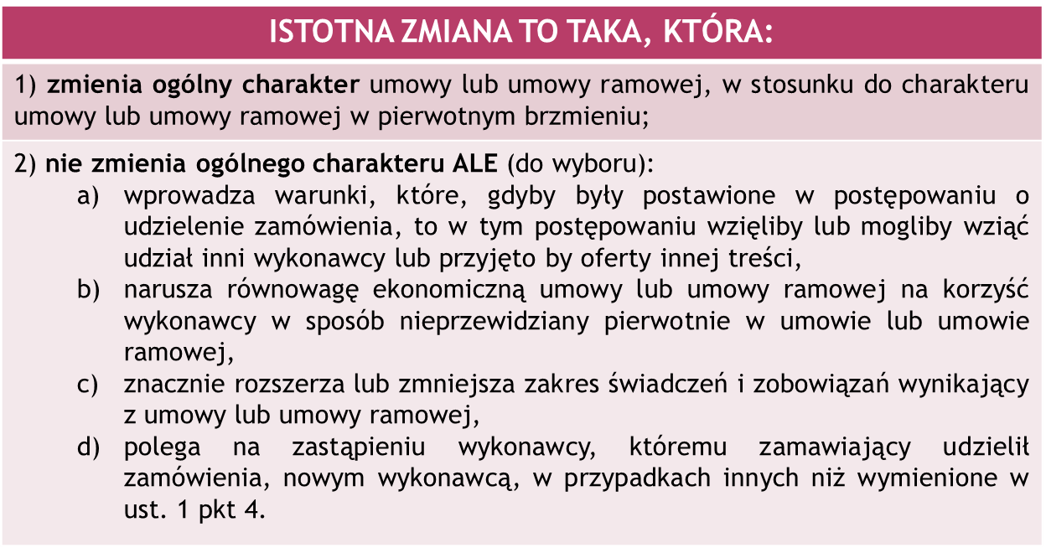
Zakres ostatnich nowelizacji pzp – IMPLEMENTACJA PRAWA UNIJNEGO
5) zmiany, niezależnie od ich wartości, nie są istotne w rozumieniu ust. 1e;

Slide 41
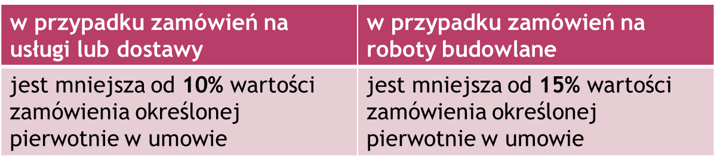
Zakres ostatnich nowelizacji pzp – IMPLEMENTACJA PRAWA UNIJNEGO
6) łączna wartość zmian jest mniejsza
niż kwoty określone w przepisach wydanych na podstawie art. 11 ust. 8
i

Slide 42
Zakres ostatnich nowelizacji pzp – IMPLEMENTACJA PRAWA UNIJNEGO
ELEKTRONIZACJA ZAMÓWIEŃ PUBLICZNYCH

Slide 43
Zakres ostatnich nowelizacji pzp – IMPLEMENTACJA PRAWA UNIJNEGO
ELEKTRONIZACJA POSTĘPOWANIA
Publikację informacji dotyczących zamówień w znacznym stopniu mogą ułatwić elektroniczne środki informacji i komunikacji; mogą one też poprawić skuteczność i zwiększyć przejrzystość procesu udzielania zamówień. Środki te powinny stać się standardowymi środkami komunikacji i wymiany informacji w postępowaniach o udzielanie zamówień, ponieważ znacząco zwiększają one możliwości udziału wykonawców w postępowaniach o udzielanie zamówień na całym rynku wewnętrznym.
W tym celu przekazywanie ogłoszeń w formie elektronicznej, elektroniczna dostępność dokumentów zamówienia oraz - po 30-miesięcznym okresie przejściowym - w pełni elektroniczna komunikacja oznaczająca komunikację za pomocą środków elektronicznych na wszystkich etapach postępowania, łącznie z przekazywaniem wniosków o dopuszczenie do udziału i w szczególności przekazywaniem ofert (elektroniczne składanie ofert), powinny być obowiązkowe.
Dyrektywa klasyczna, motyw 64

Slide 44
Zakres ostatnich nowelizacji pzp – IMPLEMENTACJA PRAWA UNIJNEGO
ELEKTRONIZACJA POSTĘPOWANIA
Państwa członkowskie i podmioty zamawiające powinny zachować swobodę w kwestii podjęcia dalej idących środków. Należy również sprecyzować, że obowiązkowe stosowanie elektronicznych środków komunikacji na mocy niniejszej dyrektywy nie powinno jednak:
zobowiązywać podmiotów zamawiających do elektronicznego przetwarzania ofert,
wprowadzać obowiązku elektronicznej oceny lub automatycznego przetwarzania.
żaden element procesu zamówień publicznych po udzieleniu zamówienia nie powinien być objęty obowiązkiem stosowania elektronicznych środków komunikacji;
obowiązek ten nie powinien też dotyczyć wewnętrznej komunikacji w obrębie podmiotu zamawiającego.
Dyrektywa klasyczna, motyw 64

Slide 45
Zakres ostatnich nowelizacji pzp – IMPLEMENTACJA PRAWA UNIJNEGO
ELEKTRONIZACJA POSTĘPOWANIA
Częściowo urzeczywistniona przez przepisy, które weszły jeszcze 28 lipca 2016 (np. obowiązkowe umieszczanie określonych informacji na stronie internetowej)
Nowy Rozdział Ustawy: 2a Komunikacja zamawiającego z wykonawcami, umieszczony w jej „Dziale I Przepisy ogólne” – wejście w życie odroczone do kwietnia / października 2018 (zob. przepisy przejściowe ustawy nowelizującej z 22 czerwca 2016 roku, zwłaszcza art. 15 – 18)

Slide 46
Zakres ostatnich nowelizacji pzp – IMPLEMENTACJA PRAWA UNIJNEGO
ELEKTRONIZACJA POSTĘPOWANIA
Art. 10a.
1. W postępowaniu o udzielenie zamówienia komunikacja między zamawiającym a wykonawcami, w szczególności składanie ofert lub wniosków o dopuszczenie do udziału w postępowaniu, oraz oświadczeń, w tym oświadczenia składanego na formularzu jednolitego europejskiego dokumentu zamówienia, sporządzonego zgodnie z wzorem standardowego formularza określonego w rozporządzeniu wykonawczym Komisji Europejskiej wydanym na podstawie art. 59 ust. 2 dyrektywy 2014/24/UE oraz art. 80 ust. 3 dyrektywy 2014/25/UE, zwanego dalej "jednolitym dokumentem" odbywa się przy użyciu środków komunikacji elektronicznej.
2. Zamawiający może ustalić sposób przedstawienia informacji zawartych w ofercie w postaci katalogu elektronicznego lub dołączenia katalogu elektronicznego do oferty albo może dopuścić taką możliwość.
(…)
5. Oferty, wnioski o dopuszczenie do udziału w postępowaniu oraz oświadczenia, w tym jednolity dokument, sporządza się, pod rygorem nieważności, w postaci elektronicznej, i opatruje się kwalifikowanym podpisem elektronicznym.

Slide 47
Zakres ostatnich nowelizacji pzp – IMPLEMENTACJA PRAWA UNIJNEGO
ELEKTRONIZACJA POSTĘPOWANIA
Czym są środki komunikacji elektronicznej?
Art. 2 pkt 17 PZP:
Ilekroć w ustawie mowa o środkach komunikacji elektronicznej - należy przez to rozumieć środki komunikacji elektronicznej w rozumieniu ustawy z dnia 18 lipca 2002 r. o świadczeniu usług drogą elektroniczną (Dz. U. z 2017 r. poz. 1219) lub faks.
Art. 2 pkt 5 Ustawy o świadczeniu usług drogą elektroniczną
Środki komunikacji elektronicznej - rozwiązania techniczne, w tym urządzenia teleinformatyczne i współpracujące z nimi narzędzia programowe, umożliwiające indywidualne porozumiewanie się na odległość przy wykorzystaniu transmisji danych między systemami teleinformatycznymi, a w szczególności pocztę elektroniczną;

Slide 48
Zakres ostatnich nowelizacji pzp – IMPLEMENTACJA PRAWA UNIJNEGO
ELEKTRONIZACJA POSTĘPOWANIA
Czym są środki komunikacji elektronicznej?
Instytucje zamawiające powinny, z wyjątkiem pewnych określonych sytuacji, stosować elektroniczne środki komunikacji, które są niedyskryminujące, ogólnie dostępne i interoperacyjne z produktami ICT będącymi w powszechnym użyciu i które nie ograniczają dostępu wykonawców do postępowania o udzielenie zamówienia. Stosowanie takich środków komunikacji powinno również należycie uwzględniać dostępność dla osób niepełnosprawnych.
Należy doprecyzować, że obowiązek stosowania środków elektronicznych na wszystkich etapach postępowania o udzielenie zamówienia publicznego nie byłby właściwy ani w przypadkach, gdy zastosowanie takich środków wymagałoby specjalistycznych narzędzi lub formatów plików, które nie są ogólnie dostępne, ani w przypadkach gdyby prowadzenie komunikacji było możliwe wyłącznie z wykorzystaniem specjalistycznego sprzętu biurowego. (Dyrektywa klasyczna, motyw 53)
>> analogiczne wymogi w art. 10b PZP

Slide 49
Zakres ostatnich nowelizacji pzp – IMPLEMENTACJA PRAWA UNIJNEGO
ELEKTRONIZACJA POSTĘPOWANIA
środki komunikacji elektronicznej
ROZPORZĄDZENIE PREZESA RADY MINISTRÓW z dnia 27 czerwca 2017 r. w sprawie użycia środków komunikacji elektronicznej w postępowaniu o udzielenie zamówienia publicznego oraz udostępniania i przechowywania dokumentów elektronicznych
Bardzo ważny akt, ponieważ określa: 1)wymagania techniczne i organizacyjne użycia środków komunikacji elektronicznej w postępowaniu o udzielenie zamówienia; 2)sposób sporządzania i przechowywania dokumentów elektronicznych oraz sposób i tryb ich przekazywania, udostępniania i usuwania.

Slide 50
Zakres ostatnich nowelizacji pzp – IMPLEMENTACJA PRAWA UNIJNEGO
ELEKTRONIZACJA POSTĘPOWANIA
środki komunikacji elektronicznej
§2 ust. 1 Rozporządzenia PRM: Zamawiający wskazuje w ogłoszeniu lub w SIWZ albo w innym dokumencie rozpoczynającym postępowanie o udzielenie zamówienia środki komunikacji elektronicznej, przy użyciu których będzie komunikował się z wykonawcami w postępowaniu o udzielenie zamówienia, wraz z wymaganiami technicznymi i organizacyjnymi wysyłania i odbierania dokumentów elektronicznych i informacji przekazywanych przy ich użyciu.
§4 Rozporządzenia PRM: Dokumenty elektroniczne przekazywane za pośrednictwem środków komunikacji elektronicznej, o których mowa w § 2 ust. 1, są sporządzane w jednym z formatów danych określonych w przepisach wydanych na podstawie art. 18 ustawy z dnia 17 lutego 2005 r. o informatyzacji działalności podmiotów realizujących zadania publiczne.

Slide 51
Zakres ostatnich nowelizacji pzp – IMPLEMENTACJA PRAWA UNIJNEGO
ELEKTRONIZACJA POSTĘPOWANIA
środki komunikacji elektronicznej – formaty dokumentów elektronicznych
Ustawa o informatyzacji działalności podmiotów realizujących zadania publiczne >>> ROZPORZĄDZENIE RADY MINISTRÓW z dnia 12 kwietnia 2012 r. w sprawie Krajowych Ram Interoperacyjności, minimalnych wymagań dla rejestrów publicznych i wymiany informacji w postaci elektronicznej oraz minimalnych wymagań dla systemów teleinformatycznych >>>>>> ZAŁĄCZNIK Nr 2 FORMATY DANYCH ORAZ STANDARDY ZAPEWNIAJĄCE DOSTĘP DO ZASOBÓW INFORMACJI UDOSTĘPNIANYCH ZA POMOCĄ SYSTEMÓW TELEINFORMATYCZNYCH UŻYWANYCH DO REALIZACJI ZADAŃ PUBLICZNYCH

Slide 52
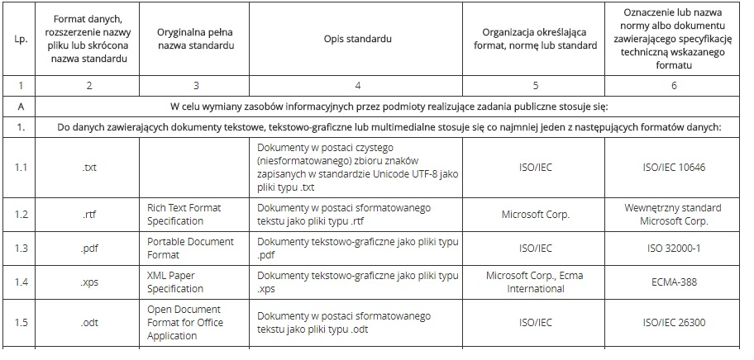
Zakres ostatnich nowelizacji pzp – IMPLEMENTACJA PRAWA UNIJNEGO
ELEKTRONIZACJA POSTĘPOWANIA
środki komunikacji elektronicznej – formaty dokumentów elektronicznych

Slide 53
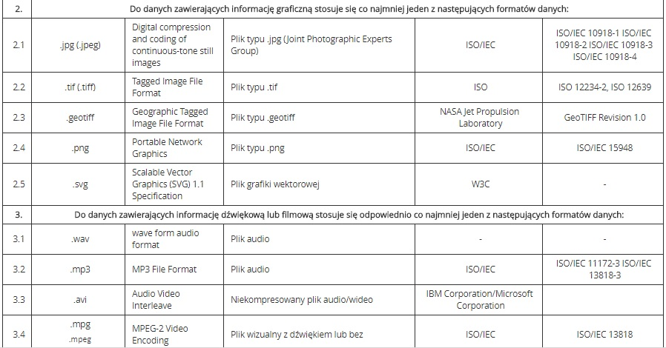
Zakres ostatnich nowelizacji pzp – IMPLEMENTACJA PRAWA UNIJNEGO
ELEKTRONIZACJA POSTĘPOWANIA

Slide 54
Zakres ostatnich nowelizacji pzp – IMPLEMENTACJA PRAWA UNIJNEGO
ELEKTRONIZACJA POSTĘPOWANIA
Czym jest kwalifikowany podpis elektroniczny?
Podpis elektroniczny to dane w postaci elektronicznej, które wraz z innymi danymi, do których zostały dołączone lub z którymi są logicznie powiązane, służą do identyfikacji osoby składającej podpis elektroniczny.
Kwalifikowany podpis elektroniczny został zdefiniowany w ustawie o usługach zaufania oraz identyfikacji elektronicznej (ustawa dopasowująca polski porządek prawny do przepisów unijnych).
„Podpis elektroniczny” oznacza dane w postaci elektronicznej, które są dołączone lub logicznie powiązane z innymi danymi w postaci elektronicznej i które użyte są przez podpisującego jako podpis; natomiast „kwalifikowany podpis elektroniczny” oznacza zaawansowany podpis elektroniczny, który jest składany za pomocą kwalifikowanego urządzenia do składania podpisu elektronicznego i który opiera się na kwalifikowanym certyfikacie podpisu elektronicznego.

Slide 55
Zakres ostatnich nowelizacji pzp – IMPLEMENTACJA PRAWA UNIJNEGO
ELEKTRONIZACJA POSTĘPOWANIA
Czym jest kwalifikowany podpis elektroniczny?
Certyfikat kwalifikowany jest to certyfikat zawierający dane pozwalające jednoznacznie wskazać użytkownika bezpiecznego podpisu elektronicznego. Jest on wystawiany wyłącznie osobom fizycznym przez kwalifikowane podmioty świadczące usługi certyfikacyjne. Podmioty takie są wpisane do rejestru Ministerstwa Gospodarki prowadzonego przez Narodowe Centrum Certyfikacji.
Kwalifikowany podpis elektroniczny, oparty na kwalifikowanym certyfikacie wydanym w jednym państwie członkowskim, jest uznawany za kwalifikowany podpis elektroniczny we wszystkich pozostałych państwach UE. „Kwalifikowany podpis elektroniczny” zastąpił „bezpieczny podpis elektroniczny”, o którym była mowa w nieobowiązującej już ustawie z 18.09.2001 r. o podpisie elektronicznym.
Wiktorowska, Ewa. Art. 10(a). [w:] Prawo zamówień publicznych. Komentarz aktualizowany. System Informacji Prawnej LEX, 2018.

Slide 56
Zakres ostatnich nowelizacji pzp – IMPLEMENTACJA PRAWA UNIJNEGO
ELEKTRONIZACJA POSTĘPOWANIA
możliwość odstąpienia od wymogu użycia środków komunikacji elektronicznej przy składaniu ofert (art. 10c)
Zamawiający może odstąpić od wymogu użycia środków komunikacji elektronicznej przy składaniu ofert, jeżeli:
1) z uwagi na wyspecjalizowany charakter zamówienia, użycie środków komunikacji elektronicznej wymagałoby narzędzi, urządzeń lub formatów plików, które nie są ogólnie dostępne lub nie są obsługiwane za pomocą ogólnie dostępnych aplikacji;
2) aplikacje do obsługi formatów plików, które nadają się do przygotowania ofert, korzystają z formatów plików, których nie można obsługiwać za pomocą żadnych innych aplikacji otwartoźródłowych lub ogólnie dostępnych, lub są objęte licencją i nie mogą zostać udostępnione do pobierania lub zdalnego wykorzystania przez zamawiającego;
3) użycie środków komunikacji elektronicznej wymagałoby specjalistycznego sprzętu, który nie jest dostępny dla zamawiającego;

Slide 57
Zakres ostatnich nowelizacji pzp – IMPLEMENTACJA PRAWA UNIJNEGO
ELEKTRONIZACJA POSTĘPOWANIA
możliwość odstąpienia od wymogu użycia środków komunikacji elektronicznej przy składaniu ofert (art. 10c)
4) wymaga przedstawienia modelu fizycznego, modelu w skali lub próbki, której nie można przekazać przy użyciu środków komunikacji elektronicznej;
5) jest to niezbędne z powodu naruszenia bezpieczeństwa środków komunikacji elektronicznej;
6) jest to niezbędne z uwagi na potrzebę ochrony informacji szczególnie wrażliwych, której nie można zagwarantować w sposób dostateczny przy użyciu środków komunikacji elektronicznej lub innych narzędzi lub urządzeń, które mogłyby być udostępnione przez zamawiającego.

Slide 58
Zakres ostatnich nowelizacji pzp – IMPLEMENTACJA PRAWA UNIJNEGO
ELEKTRONIZACJA POSTĘPOWANIA
możliwość odstąpienia od wymogu użycia środków komunikacji elektronicznej przy składaniu ofert (art. 10c)
Wtedy, tj. w wypadku odstąpienia od użycia środków komunikacji elektronicznej:
składanie oferty odbywa się:
          za pośrednictwem operatora pocztowego w rozumieniu ustawy Prawo pocztowe
          osobiście
          za pośrednictwem posłańca.
zamawiający wskazuje w protokole powody, dla których odstąpił od wymogu użycia środków komunikacji elektronicznej.
* Jest też możliwość wymagać użycia narzędzi, urządzeń lub formatów plików, które nie są ogólnie dostępne – ale w okolicznościach wskazanych w art. 10d

Slide 59
Zakres ostatnich nowelizacji pzp – IMPLEMENTACJA PRAWA UNIJNEGO
ELEKTRONIZACJA POSTĘPOWANIA
okres PRZEJŚCIOWy
Art. 15 Ustawy o zmianie PZP z 22 czerwca 2016 roku:
Przepisy PZP w zakresie, w jakim przewidują obowiązek komunikacji zamawiającego z wykonawcą wyłącznie za pomocą środków komunikacji elektronicznej stosuje się w odniesieniu do postępowań o udzielenie zamówienia publicznego prowadzonych przez:
1) centralnego zamawiającego od dnia 18 kwietnia 2017 r.;
2) innych zamawiających niż centralny zamawiający od dnia 18 października 2018 r.
2. Przepis art. 10a PZP w zakresie jednolitego dokumentu zamówienia stosuje się od dnia 18 kwietnia 2018 r.

Slide 60
Zakres ostatnich nowelizacji pzp – IMPLEMENTACJA PRAWA UNIJNEGO
ELEKTRONIZACJA POSTĘPOWANIA
okres PRZEJŚCIOWy
Art. 17 Ustawy o zmianie PZP z 22 czerwca 2016 roku:
W postępowaniach o udzielenie zamówienia publicznego wszczętych i niezakończonych przed dniem 18 kwietnia 2018 r., a w przypadku postępowań prowadzonych przez centralnego zamawiającego, przed dniem 18 kwietnia 2017 r., oświadczenia, w tym jednolity europejski dokument zamówienia, składa się zgodnie z wzorem standardowego formularza w formie pisemnej albo w postaci elektronicznej.

Slide 61
Zakres ostatnich nowelizacji pzp – IMPLEMENTACJA PRAWA UNIJNEGO
ELEKTRONIZACJA POSTĘPOWANIA
okres PRZEJŚCIOWy
Art. 18 Ustawy o zmianie PZP z 22 czerwca 2016 roku:
W postępowaniach o udzielenie zamówienia publicznego wszczętych i niezakończonych przed dniem 18 października 2018 r (centralny: 18.04.2017):
1) komunikacja między zamawiającym a wykonawcami odbywa się zgodnie z wyborem zamawiającego (poczta, osobiście, za pośrednictwem posłańca, faksu lub przy użyciu środków komunikacji elektronicznej);
2) jeżeli zamawiający lub wykonawca przekazują oświadczenia, wnioski, zawiadomienia oraz informacje za pośrednictwem faksu lub przy użyciu środków komunikacji, każda ze stron na żądanie drugiej strony niezwłocznie potwierdza fakt ich otrzymania;

Slide 62
Zakres ostatnich nowelizacji pzp – IMPLEMENTACJA PRAWA UNIJNEGO
ELEKTRONIZACJA POSTĘPOWANIA
okres PRZEJŚCIOWy
Art. 18 Ustawy o zmianie PZP z 22 czerwca 2016 roku:
3) w przypadku zamówień na roboty budowlane lub konkursów zamawiający może wymagać użycia narzędzi elektronicznego modelowania danych budowlanych lub podobnych narzędzi, jeżeli takie narzędzia są ogólnie dostępne lub zamawiający zapewnia alternatywne środki dostępu do takich narzędzi;
4) oferty i wnioski o dopuszczenie do udziału w postępowaniu o udzielenie zamówienia publicznego składa się pod rygorem nieważności w formie pisemnej albo - za zgodą zamawiającego - w postaci elektronicznej, podpisane odpowiednio własnoręcznym podpisem albo kwalifikowanym podpisem elektronicznym;

Slide 63
TERMINY W ZAMÓWIENIACH PUBLICZNYCH

Slide 64
TERMINY – PRZETARG NIEOGRANICZONY
  TERMINY na składanie ofert zostają skrócone przy zamówieniach powyżej (lub równych) progów unijnych;
      Poniżej progów terminy zostają jak dotąd:
      Termin składania ofert zamawiający wyznacza z uwzględnieniem czasu niezbędnego do przygotowania i złożenia oferty (w przypadku dostaw lub usług minimum 7 dni od dnia zamieszczenia ogłoszenia o zamówieniu w BZP, a w przypadku robót budowlanych – minimum 14 dni)

Slide 65
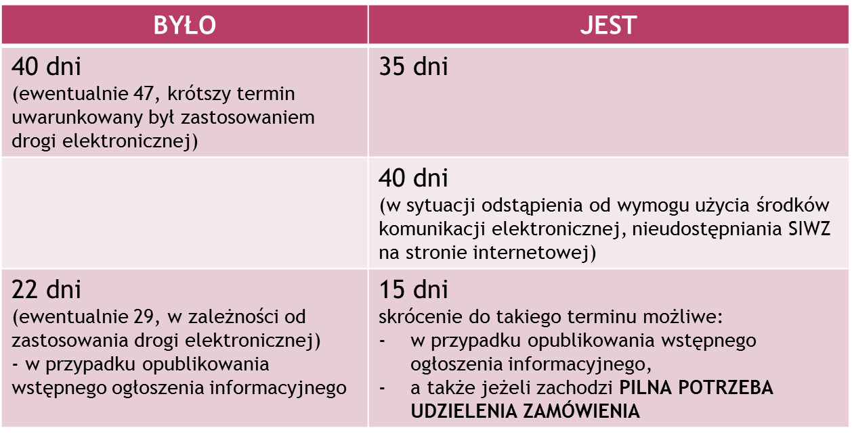
TERMINY – PRZETARG NIEOGRANICZONY
* Terminy liczone zawsze od dnia przekazania ogłoszenia o zamówieniu Urzędowi Publikacji Unii Europejskiej

Slide 66
TERMINY – PRZETARG NIEOGRANICZONY
  Minimalny termin 15 dni a pilna potrzeba udzielenia zamówienia:
  W nowelizacji wprowadzono procedurę przyspieszoną także w przetargu nieograniczonym. Została ona przewidziana m.in. na potrzeby niespodziewanych sytuacji, wynikających często ze zwykłych błędów ludzkich, jak np. zamówienie dla szpitala, które musi być zrealizowane w określonym terminie (np. dostawa określonego sprzętu czy leków), a zamawiający nie dopilnował, aby opublikować ogłoszenie o zamówieniu z takim wyprzedzeniem, by umożliwić dochowanie minimalnych terminów składania ofert.

Slide 67
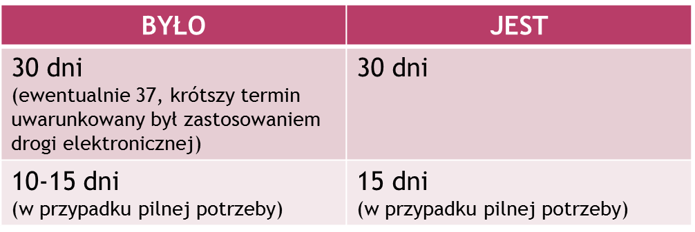
TERMINY – PRZETARG OGRANICZONY
Najważniejszą zmianą jest podobna do tej wprowadzonej w przetargach nieograniczonych zmiana minimalnych terminów na składanie wniosków o dopuszczenie do udziału w postępowaniu i na składanie ofert.
  minimalne terminy na składanie WNIOSKÓW o dopuszczenie do udziału w postępowaniu (jeżeli wartość zamówienia jest równa lub przekracza progi unijne):

Slide 68
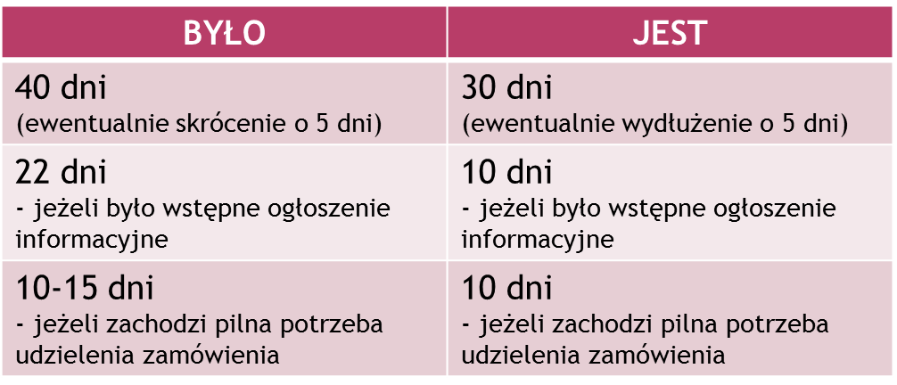
TERMINY – PRZETARG OGRANICZONY
  minimalne terminy na składanie OFERT (jeżeli wartość zamówienia jest równa lub przekracza progi unijne):

Slide 69
ELEKTRONIZACJA A TERMINY - KAZUS

Slide 70
TERMINY na dokonanie czynności
a elektronizacja
Kazus
Pracownik wykonawcy wysyła wyjaśnienia dotyczące sposobu wyliczenia zaoferowanej ceny (procedura wyjaśnienia tzw. rażąco niskiej ceny) o godzinie 10:59. Termin wyznaczony przez Zamawiającego na złożenie wyjaśnień upływał o godzinie 11:00. Po godzinie 11:00 pracownik Wykonawcy otrzymuje na swoją pocztę komunikat, że poczty elektronicznej nie udało się dostarczyć Zamawiającemu z powodu błędu serwera. Pracownik ponawia próbę wysyłki, e-mail dociera do Zamawiającego po godzinie 13:00.
Jakie mogą być konsekwencje zaistniałej sytuacji?
Czy analogiczne konsekwencje niesie ze sobą spóźnienie się ze złożeniem oferty?

Slide 71
TERMINY na dokonanie czynności
a elektronizacja
Art. 90. [Wyjaśnienia dotyczące ceny wskazanej w ofercie; odrzucenie oferty]
1. Jeżeli zaoferowana cena lub koszt, lub ich istotne części składowe, wydają się rażąco niskie w stosunku do przedmiotu zamówienia i budzą wątpliwości zamawiającego co do możliwości wykonania przedmiotu zamówienia zgodnie z wymaganiami określonymi przez zamawiającego lub wynikającymi z odrębnych przepisów, zamawiający zwraca się o udzielenie wyjaśnień, w tym złożenie dowodów, dotyczących wyliczenia ceny lub kosztu, w szczególności w zakresie:
  oszczędności metody wykonania zamówienia, wybranych rozwiązań technicznych, wyjątkowo sprzyjających warunków wykonywania zamówienia dostępnych dla wykonawcy, oryginalności projektu wykonawcy, kosztów pracy, których wartość przyjęta do ustalenia ceny nie może być niższa od minimalnego wynagrodzenia za pracę albo minimalnej stawki godzinowej, ustalonych na podstawie przepisów ustawy z dnia 10 października 2002 r. o minimalnym wynagrodzeniu za pracę (Dz. U. z 2017 r. poz. 847);
  2) pomocy publicznej udzielonej na podstawie odrębnych przepisów.
  3) wynikającym z przepisów prawa pracy i przepisów o zabezpieczeniu społecznym, obowiązujących w miejscu, w którym realizowane jest zamówienie;
  4) wynikającym z przepisów prawa ochrony środowiska;
  5) powierzenia wykonania części zamówienia podwykonawcy.

Slide 72
TERMINY na dokonanie czynności
a elektronizacja
Art. 90. [Wyjaśnienia dotyczące ceny wskazanej w ofercie; odrzucenie oferty]
1a. W przypadku gdy cena całkowita oferty jest niższa o co najmniej 30% od:
  1) wartości zamówienia powiększonej o należny podatek od towarów i usług, ustalonej przed wszczęciem postępowania zgodnie z art. 35 ust. 1 i 2 lub średniej arytmetycznej cen wszystkich złożonych ofert, zamawiający zwraca się o udzielenie wyjaśnień, o których mowa w ust. 1, chyba że rozbieżność wynika z okoliczności oczywistych, które nie wymagają wyjaśnienia;
  2) wartości zamówienia powiększonej o należny podatek od towarów i usług, zaktualizowanej z uwzględnieniem okoliczności, które nastąpiły po wszczęciu postępowania, w szczególności istotnej zmiany cen rynkowych, zamawiający może zwrócić się o udzielenie wyjaśnień, o których mowa w ust. 1.
2. Obowiązek wykazania, że oferta nie zawiera rażąco niskiej ceny lub kosztu spoczywa na wykonawcy.
3. Zamawiający odrzuca ofertę wykonawcy, który nie udzielił wyjaśnień lub jeżeli dokonana ocena wyjaśnień wraz ze złożonymi dowodami potwierdza, że oferta zawiera rażąco niską cenę lub koszt w stosunku do przedmiotu zamówienia.

Slide 73
TERMINY na dokonanie czynności
a elektronizacja
Ustawa z dnia 29 sierpnia 2014 r. o zmianie ustawy - Prawo zamówień publicznych nadała art. 90 pzp takie brzmienie, w którym brak już wskazania terminu jako obligatoryjnego elementu wezwania wykonawcy do złożenia wyjaśnień w zakresie ceny (do wejścia w życie ww. ustawy, w art. 90 ust. 1 była mowa o zwróceniu się do wykonawcy o udzielenie w określonym terminie wyjaśnień dotyczących elementów oferty mających wpływ na wysokość ceny). Brzmienie art. 90 ust. 1 pzp ulegało zmianie również po tej nowelizacji, jednak ustawodawca nie powrócił już do takiego jego ukształtowania, które odnosiłoby się do konieczności wskazywania przez Zamawiającego terminu na złożenie wyjaśnień.
Równocześnie ust. 3 również nie zawiera (tak jak i przed wspomnianą nowelizacją z 2014 roku) odniesienia do terminu złożenia wyjaśnień. Jak bowiem stanowi, zamawiający odrzuca ofertę wykonawcy, który nie udzielił wyjaśnień lub jeżeli dokonana ocena wyjaśnień wraz ze złożonymi dowodami potwierdza, że oferta zawiera rażąco niską cenę lub koszt w stosunku do przedmiotu zamówienia. O ile więc w stanie prawnym sprzed nowelizacji z 2014 roku argumentacja, że ust. 3 art. 90 ustawy pzp może służyć za podstawę odrzucenia oferty z uwagi na spóźnione wyjaśnienia, mogła zostać podparta brzmieniem ust. 1, o tyle obecnie, gdy ustawodawca w ogóle zrezygnował z wyrażenia się co do terminu na złożenie wyjaśnień, argumentacja ta staje się wysoce wątpliwa.

Slide 74
TERMINY na dokonanie czynności
a elektronizacja
Jeden z wyrażanych poglądów: wyjaśnienia złożone przez wykonawcę nawet po wyznaczonym terminie ale jednak w takim czasie który jednak umożliwia ich ocenę, winny być rozpoznane merytorycznie przez zamawiającego.
KIO uznała, że nieznaczne naruszenie terminu wyznaczonego przez Zamawiającego do wyjaśnienia przez wykonawcę ceny, nie powinno skutkować tym, że Zamawiający może takie wyjaśnienie pominąć i ofertę odrzucić tak, jakby wyjaśnienie w ogóle nie zostało złożone. KIO zajęła stanowisko, podpierając się orzecznictwem Trybunału Sprawiedliwości UE, że takie działanie Zamawiającego godziłoby w zasadę proporcjonalności (Wyrokw z dnia 22 lipca 2016 r. sygn. KIO 1159/16; KIO 1174/16 (LEX nr: 2147642).
W sprawie, którą rozpoznawała KIO, ustalono, że wprowadzenie przez wykonawcę wiadomości do środka komunikacji elektronicznej Zamawiającego, nastąpiło dwie minuty po terminie wyznaczonym przez Zamawiającego na godzinę 12:00. Izba powołując się na art. 90 ust. 3 pzp zauważyła, że w swojej bezpośredniej treści odnosi się do niezłożenia wyjaśnień w ogóle, lecz w praktyce przyjmuje się, że niezłożeniem wyjaśnień jest także brak merytorycznej treści owych wyjaśnień (tzn. formalne złożenie odpowiedzi, lecz takiej, która w rzeczywistości niczego nie wyjaśnia, ogólnikowej), a także – co do zasady – złożenie wyjaśnień po terminie

Slide 75
TERMINY na dokonanie czynności
a elektronizacja
Nie negując jednak tej zasady, KIO wzięła jednak pod uwagę obowiązującą w prawie polskim i europejskim zasadę proporcjonalności.
Podkreślenia wymaga, że w omawianej sprawie rozpoznawanej przez Izbę, kilkuminutowe opóźnienie w dostarczeniu wiadomości nie nastąpiło nawet z przyczyn leżących po stronie Zamawiającego czy tym bardziej z jego winy, a sam czas pomiędzy wysłaniem wiadomości a ich otrzymaniem przez adresata, nawet jeśli był dłuższy niż tego oczekiwano, nie był szczególnie długi.
Mimo rozważenia normy wynikającej z art. 61 §2 k.c. i potwierdzenia zasady, że każdy wykonawca powinien dochować należytej staranności przy przekazywaniu korespondencji zamawiającemu podkreśliła Izba, że wskazany przez Zamawiającego czas przysługuje wykonawcom aż do upływu ostatnich sekund i nie jest niczym nadzwyczajnym, że, pomimo ryzyka, korespondencja wysyłana jest nawet w ostatnich minutach. Nawet ustalenie, że wyjaśnienia zostały wysłane i doręczone po terminie, a okoliczność ta obciążała odwołującego się wykonawcę, nie stanęło na przeszkodzie wyrzeczeniu przez KIO, że spóźnione wyjaśnienia winny zostać merytorycznie rozpoznane przez Zamawiającego.

Slide 76
TERMINY na dokonanie czynności
a elektronizacja
Izba, uznając, że Zamawiający złożone wyjaśnienia powinien poddać ocenie zauważyła w uzasadnieniu orzeczenia, że jeżeli wiadomość dociera do Zamawiającego z minimalną zwłoką w żaden sposób nie opóźnia to czynności Zamawiającego związanych z zapoznaniem się i oceną wyjaśnień.
Zwrócono także uwagę na brak proporcjonalności pomiędzy zawinieniem wykonawcy (jeśli uznać, że zaistniała sytuacja wynikła z jego winy ze względu na zbyt późne wysłanie wiadomości) a jej skutkiem. Zgodnie z wyrokiem Trybunału Sprawiedliwości Unii Europejskiej z dnia 16 września 1999 r. w sprawie C-414/97 przy ocenie, czy podjęte środki są zgodne z traktatem niezbędny jest tzw. test proporcjonalności, czyli wykazanie, że podjęte działania są adekwatne i konieczne do osiągnięcia wybranego celu. Zdaniem Izby skutek w postaci odrzucenia oferty bez nawet oceny wyjaśnień jest rażąco nieproporcjonalny do 3-minutowego opóźnienia w ich złożeniu i wysiłku podjętego dla ich dotarcia w terminie. Wykonawca wykazywał także zainteresowanie, czy wyjaśnienia dotarły w terminie. Dodatkowo, pomimo wszystko nie jest to termin składania ofert, gdzie nawet tak niewielkie opóźnienie byłoby niedopuszczalne ani nawet uzupełnienie dokumentów, o którym mowa w art. 26 ust. 3 ustawy Prawo zamówień publicznych, gdzie przesłanka złożenia ich w wyznaczonym terminie jest częścią normy prawnej (wyrok Krajowej Izby Odwoławczej z dnia 22 lipca 2016 r. sygn. KIO 1159/16; KIO 1174/16, LEX nr: 2147642).

Slide 77
UNIEWAŻNIENIE POSTĘPOWANIA

Slide 78
TERMINY na dokonanie czynności
a elektronizacja
Prawo zamówień publicznych nadała art. 90 pzp takie brzmienie, w którym brak już wskazania terminu jako obligatoryjnego elementu wezwania wykonawcy do złożenia wyjaśnień w zakresie ceny (do wejścia w życie ww. ustawy, w art. 90 ust. 1 była mowa o zwróceniu się do wykonawcy o udzielenie w określonym terminie wyjaśnień dotyczących elementów oferty mających wpływ na wysokość ceny). Brzmienie art. 90 ust. 1 pzp ulegało zmianie również po tej nowelizacji, jednak ustawodawca nie powrócił już do takiego jego ukształtowania, które odnosiłoby się do konieczności wskazywania przez Zamawiającego terminu na złożenie wyjaśnień. Także obecne brzmienie tego przepisu nie zawiera odniesienia do terminu złożenia wyjaśnień (...zamawiający zwraca się o udzielenie wyjaśnień, w tym złożenie dowodów, dotyczących wyliczenia ceny lub kosztu...).
Równocześnie ust. 3 również nie zawiera (tak jak i przed wspomnianą nowelizacją z 2014 roku) odniesienia do terminu złożenia wyjaśnień.

Slide 79
UNIEWAŻNIENIE POSTĘPOWANIA
OBLIGATORYJNE (art. 93)
Zamawiający unieważnia postępowanie o udzielenie zamówienia, jeżeli:
1) nie złożono żadnej oferty niepodlegającej odrzuceniu albo nie wpłynął żaden wniosek o dopuszczenie do udziału w postępowaniu od wykonawcy niepodlegającego wykluczeniu, z zastrzeżeniem pkt 2 i 3;
2) w postępowaniu prowadzonym w trybie zapytania o cenę nie złożono co najmniej dwóch ofert niepodlegających odrzuceniu;
3) w postępowaniu prowadzonym w trybie licytacji elektronicznej wpłynęły mniej niż dwa wnioski o dopuszczenie do udziału w licytacji elektronicznej albo nie została złożona żadna oferta;

Slide 80
UNIEWAŻNIENIE POSTĘPOWANIA
OBLIGATORYJNE (art. 93)
Zamawiający unieważnia postępowanie o udzielenie zamówienia, jeżeli:
4) cena najkorzystniejszej oferty lub oferta z najniższą ceną przewyższa kwotę, którą zamawiający zamierza przeznaczyć na sfinansowanie zamówienia, chyba że zamawiający może zwiększyć tę kwotę do ceny najkorzystniejszej oferty;
5) w przypadkach, o których mowa w art. 91 ust. 5, zostały złożone oferty dodatkowe o takiej samej cenie;
6) wystąpiła istotna zmiana okoliczności powodująca, że prowadzenie postępowania lub wykonanie zamówienia nie leży w interesie publicznym, czego nie można było wcześniej przewidzieć;
7) postępowanie obarczone jest niemożliwą do usunięcia wadą uniemożliwiającą zawarcie niepodlegającej unieważnieniu umowy w sprawie zamówienia publicznego.

Slide 81
UNIEWAŻNIENIE POSTĘPOWANIA
FAKULTATYWNE (art. 93)
Zamawiający MOŻE unieważnić postępowanie o udzielenie zamówienia, jeżeli:
środki pochodzące z budżetu Unii Europejskiej / z pomocy EFTA / służące na badania naukowe lub prace rozwojowe, które zamawiający zamierzał przeznaczyć na sfinansowanie całości lub części zamówienia, nie zostały mu przyznane. ALE: możliwość unieważnienia postępowania na tej podstawie musiała być przewidziana w ogłoszeniu o zamówieniu / zaproszeniu do negocjacji / zaproszeniu do składania ofert.
liczba wykonawców, którzy spełniają warunki udziału w postępowaniu jest mniejsza niż określona w ogłoszeniu o zamówieniu liczba wykonawców, których zamawiający zamierzał zaprosić do składania ofert, ofert wstępnych, dialogu konkurencyjnego albo negocjacji.

Slide 82
UNIEWAŻNIENIE POSTĘPOWANIA
Konsekwencje unieważnienia
Obowiązek zawiadomienia wykonawców. O unieważnieniu postępowania o udzielenie zamówienia zamawiający zawiadamia równocześnie wszystkich wykonawców – podając uzasadnienie faktyczne i prawne.
Zwrot kosztów. Gdy unieważnienie postępowania nastąpiło z przyczyn leżących po stronie zamawiającego, wykonawcom, którzy złożyli oferty niepodlegające odrzuceniu, przysługuje roszczenie o zwrot uzasadnionych kosztów uczestnictwa w postępowaniu, w szczególności kosztów przygotowania oferty.
Obowiązek zawiadomienia wykonawcy o kolejnym postępowaniu. W przypadku unieważnienia postępowania o udzielenie zamówienia zamawiający na wniosek wykonawcy, który ubiegał się o udzielenie zamówienia, zawiadamia o wszczęciu kolejnego postępowania, które dotyczy tego samego przedmiotu zamówienia lub obejmuje ten sam przedmiot zamówienia.

Slide 83
UNIEWAŻNIENIE POSTĘPOWANIA
MiniKazus
Jednym z kryteriów oceny ofert jest długość udzielonej gwarancji. Zamawiający określił, że za gwarancję udzieloną na 5 lat wykonawca otrzymuje 5 pkt, za gwarancję udzieloną na 10 lat - 10 pkt, a za gwarancję udzieloną na 15 lat - 15 pkt Kliku wykonawców zaoferowało udzielenie gwarancji na okres inny niż określony w powyższym kryterium, np. 8 lat albo 12 lat (ale żaden nie zadeklarował gwarancji powyżej górnej granicy).
W jaki sposób powinny być ocenione ich oferty? Czy wchodzi w grę unieważnienie postępowania?
[Pytanie pochodzi ze zbiorów systemu LEX, QA 824559, autor odpowiedzi: Daniel Szczęsny]
Niespójne zapisy SIWZ – czy to podstawa do unieważnienia (jako wada uniemożliwiająca zawarcie niepodlegającej unieważnieniu umowy)?

Slide 84
UNIEWAŻNIENIE POSTĘPOWANIA
Wady SIWZ – przykłady do unieważnienia na podstawie art. 93 ust. 1 pkt 7) postępowanie obarczone jest niemożliwą do usunięcia wadą uniemożliwiającą zawarcie niepodlegającej unieważnieniu umowy w sprawie zamówienia publicznego:
zamawiający popełnił błąd, podając nieprawidłową stawkę VAT
zamawiający przez pomyłkę wskazał inny termin na złożenie ofert w ogłoszeniu o zamówieniu, inną zaś w SIWZ
Istotna zmiana okoliczności – art. 93 ust. 1 pkt 6) wystąpiła istotna zmiana okoliczności powodująca, że prowadzenie postępowania lub wykonanie zamówienia nie leży w interesie publicznym, czego nie można było wcześniej przewidzieć.
A co jak zamawiający w trakcie postępowania zorientował się, że przedmiot zamówienia jednak jest mu niepotrzebny lub jednak powinien przeznaczyć środki na inne zadania?

Slide 85
UNIEWAŻNIENIE POSTĘPOWANIA
KIO 593/17 Wyrok Krajowej Izby Odwoławczej z dnia 11 kwietnia 2017 r.
Istotna zmiana okoliczności w rozumieniu art. 93 ust. 1 pkt 6 p.z.p., powodująca skutek w postaci unieważnienia postępowania, to pewne nadzwyczajne wydarzenia lub okoliczności mające wpływ na prowadzone postępowanie lub przedmiot zamówienia. Zmiana okoliczności, o której mowa w art. 93 ust. 1 pkt 6 p.z.p., musi mieć charakter zewnętrzny wobec zamawiającego w tym znaczeniu, że jej zaistnienie jest niezależne od samego zamawiającego.

Slide 86
UNIEWAŻNIENIE POSTĘPOWANIA
KIO 572/12 Wyrok Krajowej Izby Odwoławczej z dnia 4 kwietnia 2012 r.
Zgodnie z brzmieniem przepisu art. 93 ust. 1 pkt 6 p.z.p. zamawiający unieważnia postępowanie o udzielenie zamówienia, jeżeli wystąpiła istotna zmiana okoliczności powodująca, że prowadzenie postępowania lub wykonanie zamówienia nie leży w interesie publicznym, czego nie można było wcześniej przewidzieć. Powyższy przepis ma charakter wyjątkowy i znajduje zastosowanie jedynie przy łącznym wystąpieniu wszystkich wymienionych wyżej przesłanek ustawowych połączonych związkiem przyczynowo - skutkowym.
Z faktu potencjalnej możliwości uzyskania oszczędności na inne cele użyteczności publicznej, które powinny być realizowane w normalnej działalności zamawiającego nie można wyciągnąć wniosku, że prowadzenie postępowania nie leży w interesie publicznym.

Slide 87
ŚRODKI OCHRONY PRAWNEJ

Slide 88
ŚRODKI OCHRONY PRAWNEJ
Środki odwoławcze:
1) Odwołanie
do Krajowej Izby Odwoławczej
legitymacja: środki przysługują wykonawcy, uczestnikowi konkursu, a także innemu podmiotowi, jeżeli ma lub miał interes w uzyskaniu danego zamówienia oraz poniósł lub może ponieść szkodę w wyniku naruszenia przez zamawiającego przepisów niniejszej ustawy.
terminy: 5 lub 10 lub 15 dni od przesłania informacji o czynności
do czasu rozstrzygnięcia nie można zawrzeć umowy
inni wykonawcy - możliwość przystąpienia do jednej ze stron postępowania, za to zamawiający i odwołujący mogą zgłosić opozycję przeciw przystąpieniu innego wykonawcy
odwołanie rozpoznaje Izba w składzie jednoosobowym (Prezes Izby może zarządzić skład trzyosobowy) – w terminie 15 dni od doręczenia go Izbie

Slide 89
ŚRODKI OCHRONY PRAWNEJ – ODWOŁANIE DO KIO
Przesłanki wniesienia odwołania (art. 180 ust. 1 i 2)
Wartość zamówienia powyżej progów unijnych (lub równa)
Odwołanie przysługuje wyłącznie od niezgodnej z przepisami ustawy czynności zamawiającego podjętej w postępowaniu o udzielenie zamówienia lub zaniechania czynności, do której zamawiający jest zobowiązany na podstawie ustawy.
Wartość zamówienia PONIŻEJ progów unijnych
Odwołanie przysługuje wyłącznie wobec czynności: 1) wyboru trybu negocjacji bez ogłoszenia, zamówienia z wolnej ręki lub zapytania o cenę; 2) określenia warunków udziału w postępowaniu; 3) wykluczenia odwołującego z postępowania o udzielenie zamówienia; 4) odrzucenia oferty odwołującego; 5) opisu przedmiotu zamówienia; 6) wyboru najkorzystniejszej oferty.

Slide 90
ŚRODKI OCHRONY PRAWNEJ – ODWOŁANIE DO KIO
Przesłanki wniesienia odwołania (art. 180 ust. 1 i 2)
Problematyka „czynności wyboru najkorzystniejszej oferty”
Uchwała Sądu Najwyższego z dnia 17 listopada 2017 r., III CZP 58/17
Zarzuty odwołania od wyboru najkorzystniejszej oferty, o którym mowa w art. 180 ust. 2 pkt 6 ustawy z dnia 29 stycznia 2004 r. - Prawo zamówień publicznych mogą obejmować także zaniechanie wykluczenia wykonawcy, który złożył ofertę wybraną przez zamawiającego lub zaniechanie odrzucenia oferty, która powinna podlegać odrzuceniu.

Slide 91
ŚRODKI OCHRONY PRAWNEJ – ODWOŁANIE DO KIO
Przesłanki wniesienia odwołania (art. 180 ust. 1 i 2)
Uchwała Sądu Najwyższego z dnia 17 listopada 2017 r., III CZP 58/17
Redakcja poszczególnych punktów w art. 180 ust. 2 p.z.p. sugeruje, że zaskarżenie w postępowaniu o udzielenie zamówień podprogowych ma dotyczyć tylko czynności zamawiającego, nie zaś jego zaniechań. Trzeba jednak zauważyć, że w wielu sytuacjach zidentyfikowanie zaskarżonego działania jako czynności lub zaniechania czynności wywołującej odwrotny skutek będzie tylko kwestią techniki opisania przedmiotu zaskarżenia, sposobu jego ujęcia od strony językowej. O ostatecznym kształcie konwencjonalnej czynności zamawiającego w postępowaniu o udzielenie zamówienia publicznego, w tym podprogowego, decydują składające się na tę całość, a możliwe do wyspecyfikowania, pojedyncze działania i zaniechania innych działań. Kontrola tego rodzaju złożonych czynności musi objąć wszystkie elementy, jakie złożyły się na jej ostateczną postać, niezależnie od tego, czy w ramach opisu ujęte zostałyby z perspektywy działań, czy zaniechań.

Slide 92
ŚRODKI OCHRONY PRAWNEJ
Środki odwoławcze:
2) Skarga do sądu
do sądu okręgowego (właściwego miejscowo dla zamawiającego) za pośrednictwem Prezesa Izby
terminy: 7 dni od doręczenia orzeczenia Izby (Prezes UZP też może – 21 dni)
skargę rozpoznaje sąd niezwłocznie, maksymalnie 1 miesiąc od wpływu do sądu
skarga kasacyjna przysługuje tylko Prezesowi UZP

